Slide 2
Marketing e Comércio
Comunicação interna e externa
Propagandas e publicidade
Ouvidoria

Slide 3
Comunicação interna e externa
TV Internas
Artes e marcas
Organização de eventos
Administração e Manutenção do portal
Produção de matérias
Rede sociais
Relacionamento com impressa

Slide 4
Portal FACEMA
www.facema.edu.br

Slide 5
Hotsite grupo educa

Slide 6
Portal FACEMA

Slide 7
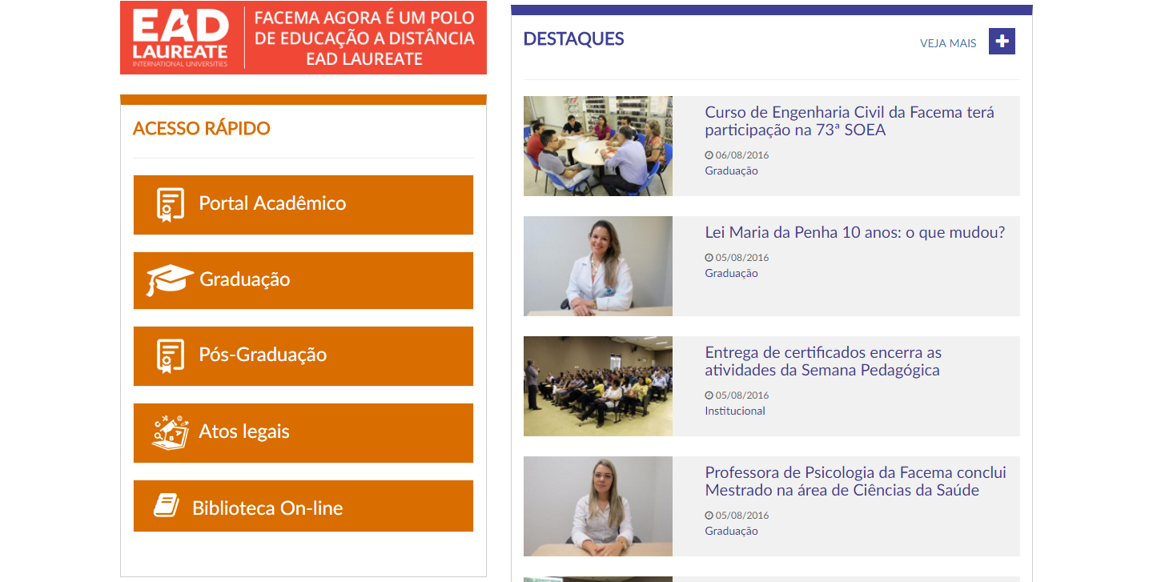
Portal FACEMA

Slide 8
Portal FACEMA

Slide 9
Portal FACEMA

Slide 10
Portal FACEMA

Slide 11
Calendário Acadêmico

Slide 12
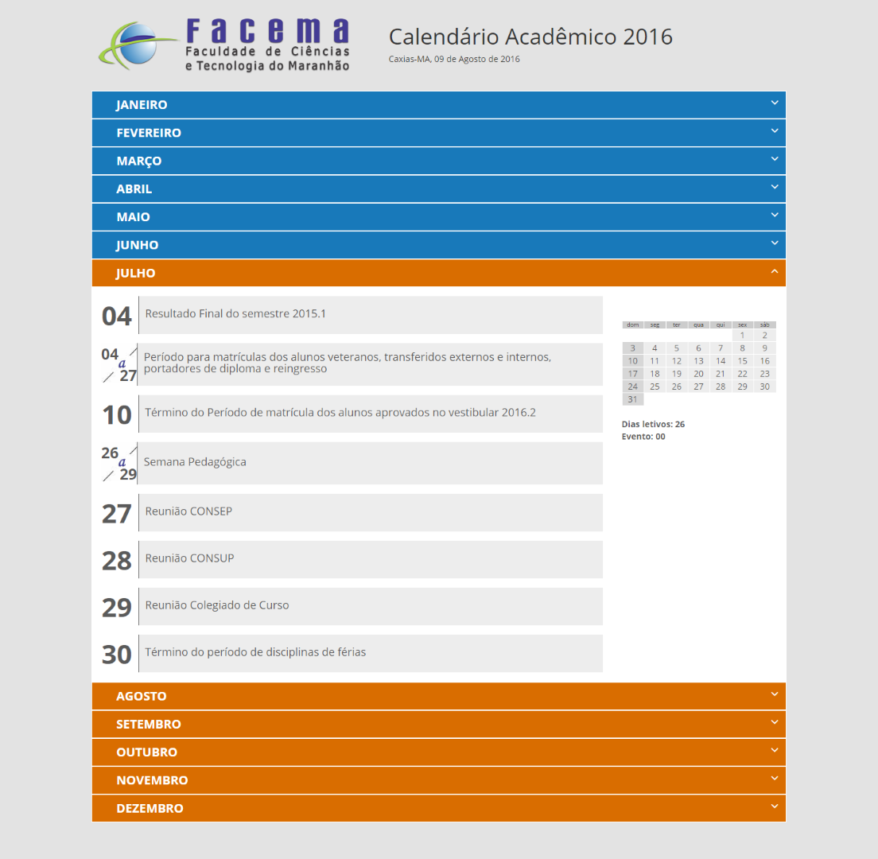

Slide 13
Aplicativo Calendário facema
aplicativo.facema.edu.br

